Slide 1
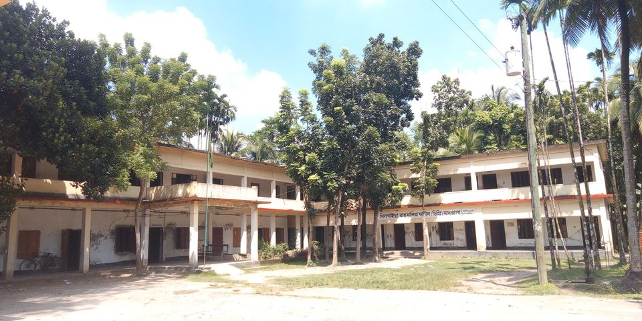
অন-লাইন ক্লাসে সবাইকে স্বাগতম

Slide 2
শিক্ষক পরিচিতি
মোঃ মুরশিদুর রহমান
ইবতেদায়ি ক্বারি
খিলবাইছা রাহমানিয়া ফাজিল মাদ্রাসা
সদর লক্ষ্মীপুর

Slide 3
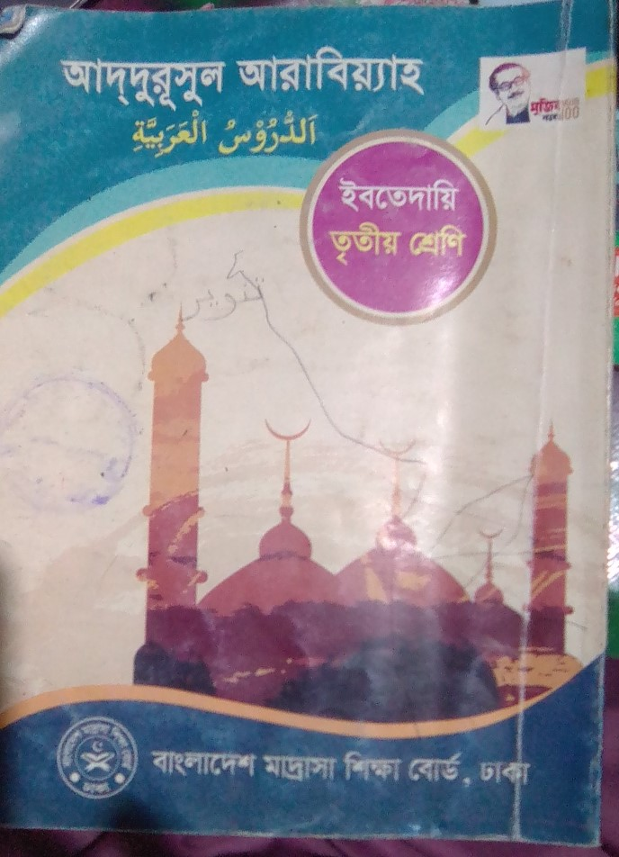
পাঠ পরিচিতি
বিষয়ঃআরবি
শ্রেনিঃইবতেদায়ি ৩য়
অধ্যায়ঃ একাদশ

Slide 4
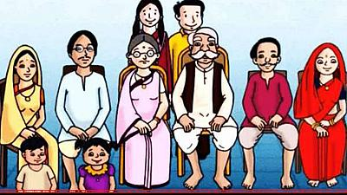
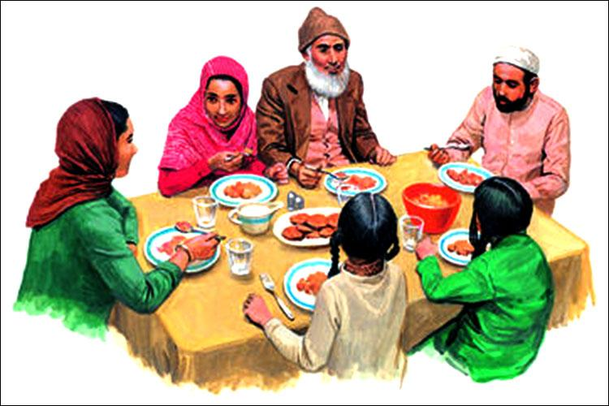
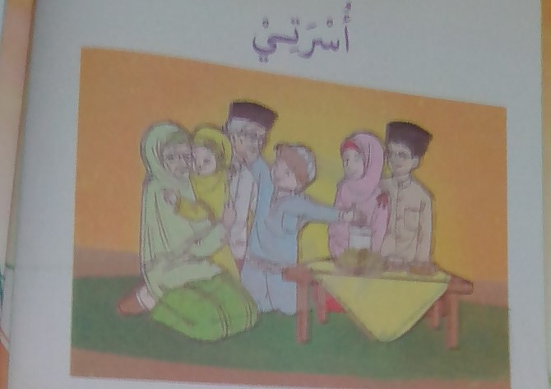
পূর্ব জ্ঞান যাচাই

Slide 5
শিখনফল
১। গদ্যাংশের শাব্দিক অর্থ বলতে পারবে ।
২। ইবারতটুকুর বাংলায় অনুবাদ করতে পারবে
৩। অনুশিলনির প্রশ্ন গুলোর উত্তর দিতে পারবে ।
৪।ছোট পরিবারের পরিচয় দিতে পারবে

Slide 6
শব্দার্থ
বয়স্ক كبيرالسن
مهند س প্রকৌশলী
جدي আমার দাদা
يحبوننا তারা আমাদের ভালোবাসেন
اعضاء সদস্যবৃন্দ
جد تي আমার দাদি
سعيدةসুখী
الشركة কোম্পানি
ربة البيتগৃহিণী
اسرة পরিবার
يشثغل চাকুরি করেন
تربينا আমাদের লালন পালন করেন

Slide 7
اسرتي
يسكن في بيتنا ابي وامي جدي وجدتي واسكن انا واختي اعضاء اسرتي ستة اسرتنا صغيرة
ابي مهندس هو يشتغل في الشركة امي ربه البيت هي تربينا جدي وجد تي كبيرالسن همايسكنان في البيت

Slide 8
বাংলায় অনুবাদ
আমাদের ঘরে আমার বাবা,মা,দাদা,দাদি বাস করেন
আর আমি ও আমার বোন বাস করি ।আমেদের পরিবারের সদস্য সংখ্যা ছয় জন। আমার পরিবার ছোট পরিবার ।আমার বাবা প্রকৌশলী ।তিনি কম্পানিতে চাকুরি করেন। আমার মা একজন গৃহিনী ।তিনি আমাদের লালন পালন করেন আমার দাদা,দাদি বয়স্ক । তারা ঘরেই থাকেন

Slide 9
বাড়ির কাজ
(ا) اجب عن الاءسله
(ا) من يسكن في البيت
(ب) كم اعضاء الاسره
(خ) اين ايسغل الاء ب

Slide 10
একক কাজ
املاء الفرغ
ستة
(1)اعضاء اسرتي--
البيت
(2)امي ربه --

Slide 11
সবাইকে ধন্যবাদ
আল্লাহ হাফেজ

